Slide 1

Hoe neem ik een optie
HANDLEIDING
I-RENT

Slide 2
KORTE INLEIDING
1. Klik op zaalhuur
2. Ga naar kalender
3. Kies de gewenste boekingsdatum
4. Kies de locatie en klik op zoeken
5. Kies de accommodatie en het start uur
6. Kies uw activiteit
7. Geef het eind uur
8. Ga akkoord met de gebruiksvoorwaarden en klik op bevestigen

Slide 3

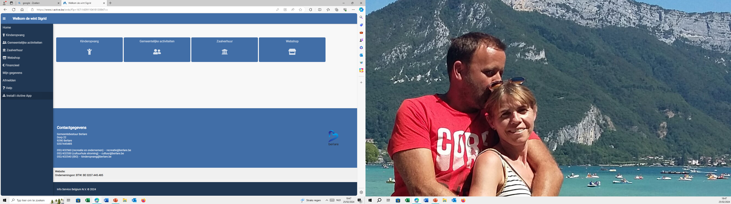


1.Klik op zaalhuur

Slide 4
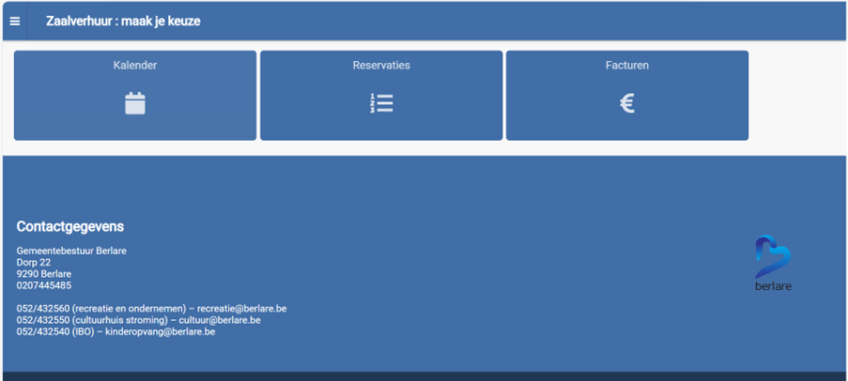
2.GA NAAR KALENDER

Slide 5
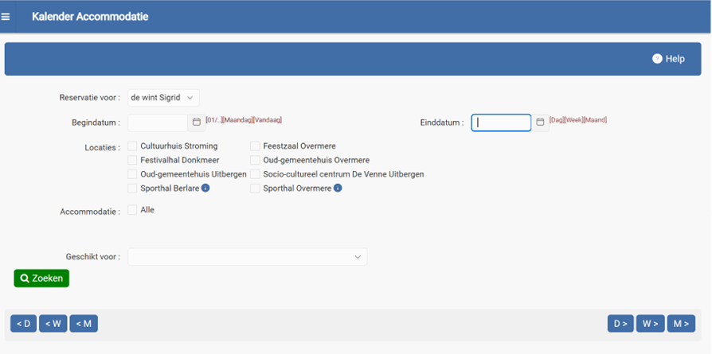
3.KIES DE DATUM

Slide 6
4.KIES LOCATIE EN KLIK OP ZOEKEN

Slide 7
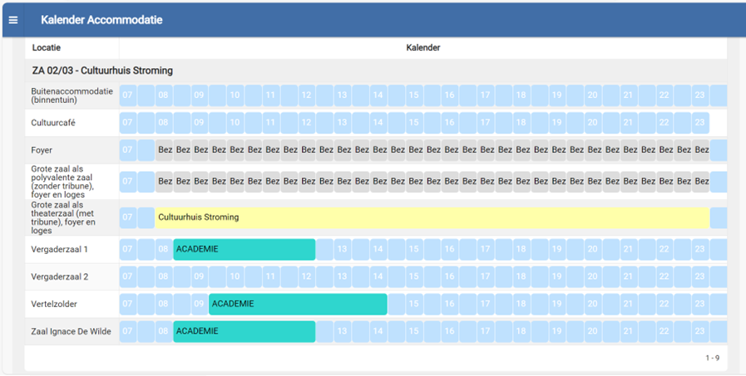
5.KIES ACCOMMODATIE EN
STARTUUR

Slide 8
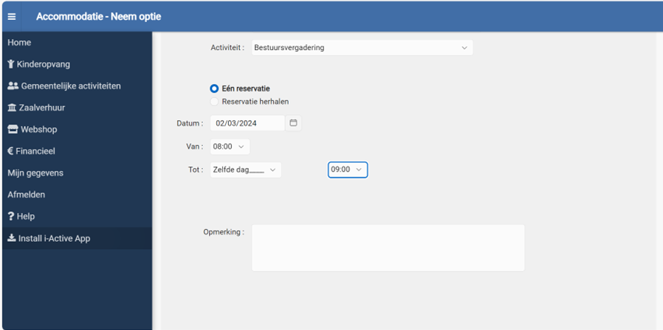
6.KIES JE ACTIVITEIT

Slide 9

7.GEEF EINDUUR

Slide 10
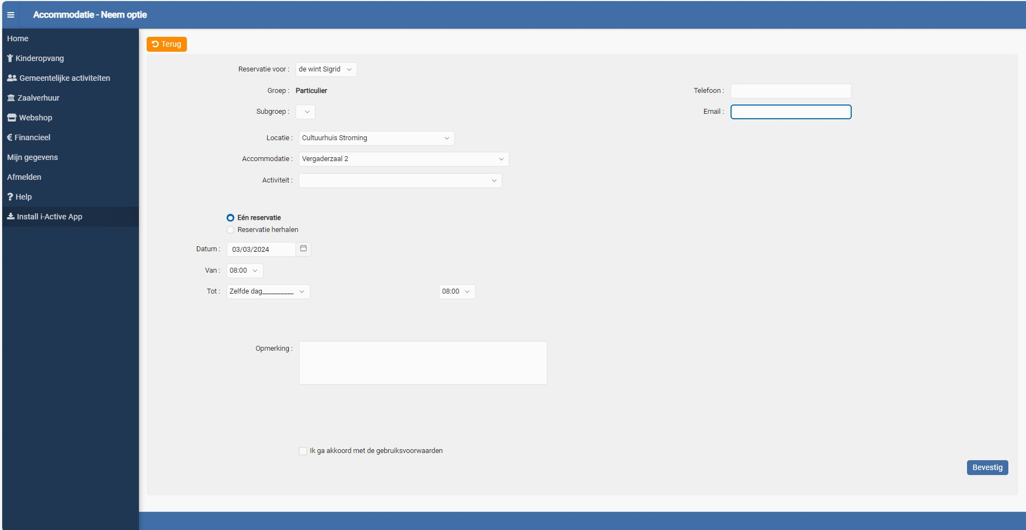
8.GA AKKOORD MET DE
GEBRUIKSVOORWAARDEN EN KLIK OP BEVESTIGEN

Slide 11
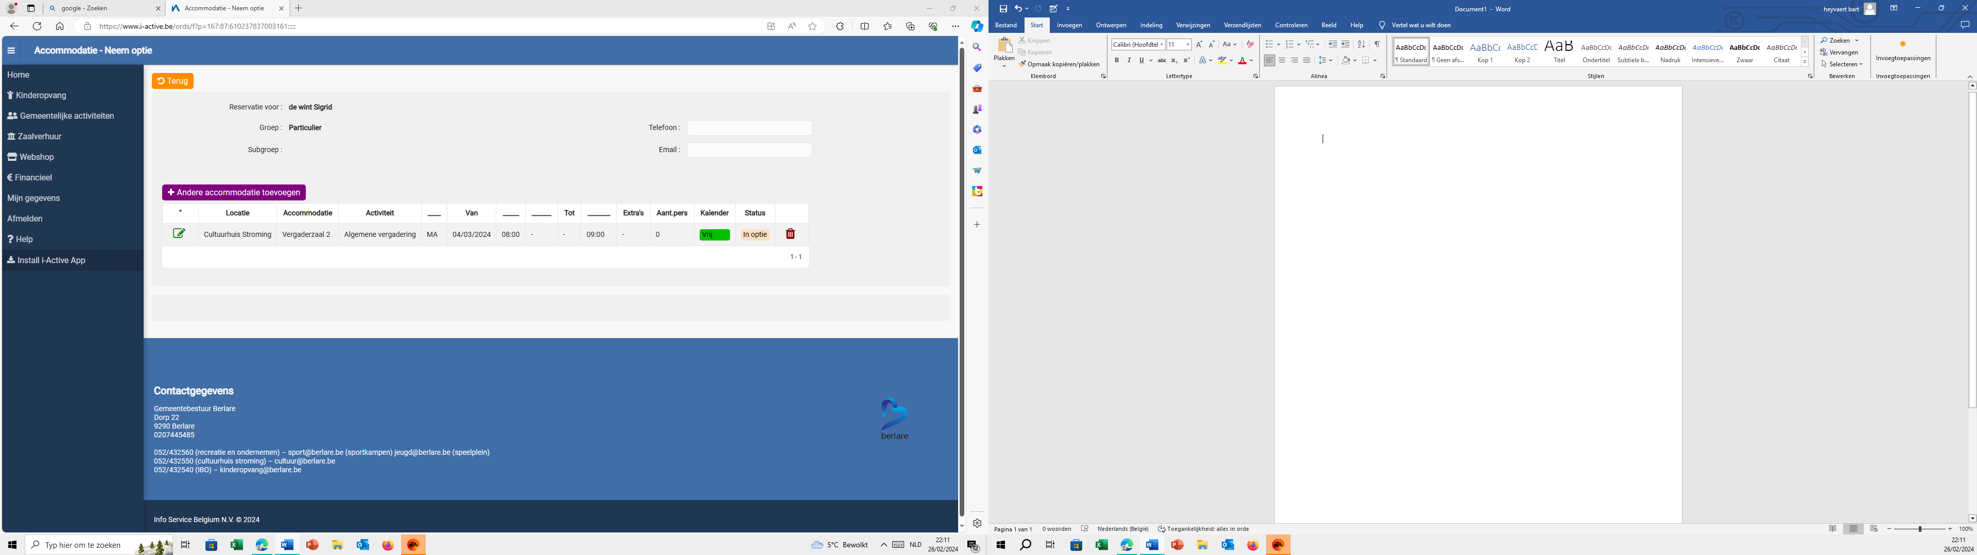
9. Je krijgt een bevestiging wanneer uw reservatie aan onze kalender is toegevoegd.

